Slide 1
Místní akční plán vzdělávání na území ORP Černošice
č. CZ.02.3.68/0.0/0.0/15_005/0000112
Hrozby a příležitosti pro vzdělávání v pražském prstenci
11. 4. 2017, Praha

Slide 2
Migrační vlnu zažíváme už dvacet let
Nejbližší okolí Prahy zažívá už dvacet přílivovou vlnu obyvatel ze dvou stran: z Prahy (pražské služby a lepší prostředí za venkovskou cenu) i ze vzdálenějšího venkova (blíž k zaměstnání).
Od roku 2005 se populace obou bývalých okresů v sousedství Prahy zvětšila zhruba o 40 %, demografická prognóza očekává do roku 2025 růst o dalších cca 25-30 %.
Vývoj jednotlivých obcí je navíc nevyrovnaný, skokový, v závislosti na realizované výstavbě.
Ještě dynamičtěji roste počet dětí, protože do nových bytů a domů stěhuje vysoký podíl mladých lidí.
V současnosti je v základních školách 70 % žáků v prvním stupni a počty dětí v MŠ dokazují, že tento trend bude trvat i nadále.
Stačí v současnosti počty učitelů a budou potřebným tempem růst v dalších letech??

Slide 3
Bude žít v roce 2030 v ORP Černošice 200 000 obyvatel?
Zdroj: ORP Černošice, data 2005-2015 k 31.12. daného roku

Slide 4
Ještě dynamičtěji než počet obyvatel rostou počty žáků
Zdroj: ORP Černošice, ORP Říčany

Slide 5
Ještě dynamičtěji než počet obyvatel rostou počty žáků
Zdroj: ORP Černošice, ORP Říčany

Slide 6
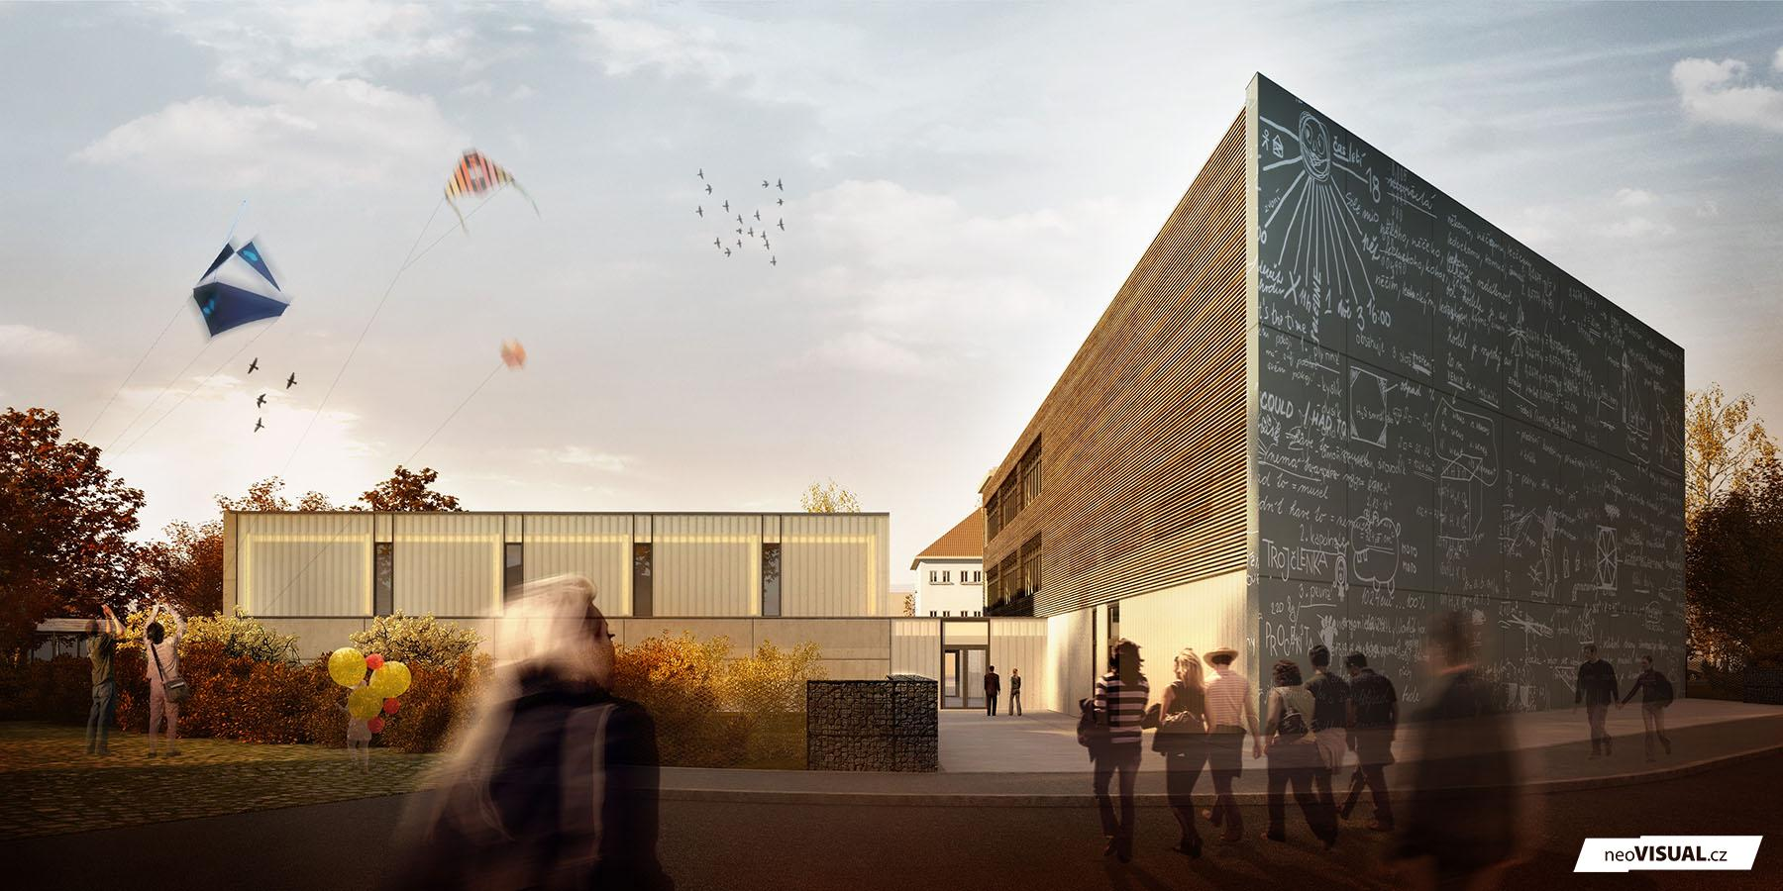

Slide 7
Má dáti
Investiční záměry v aktuálních investičních prioritách strategických rámců
ORP Investiční záměry (mil. Kč)
Černošice 3752
Brandýs nad Labem - Stará Boleslav 2659
Říčany 2973
Celkem 9384
Český Brod 101
Slaný 152

Slide 8
Dal
Podpořené projekty z evropských a národních dotací (Praha-západ + Praha-východ)
Zdroj počet podpořených projektů mil. Kč
Tři uzavřené výzvy MF (předchozí léta) 46 1139
4. výzva MF (výzva 2016) 13 ?(cca 300)
IROP (14.+ 15. výzva pro MŠ) 6 105
Program 133310 MŠMT (výzva 2016) 6 ?(cca 120)
Celkem 71 cca 1,6 mld.
Další výzvy IROP jsou hodnoceny (č. 56, 57 pro neformální vzdělávání, č. 46 a 47 pro ZŠ).
Ve výzvách IROP č. 58 a č. 66 ITI je v Pražské metropolitní oblasti alokováno na školy přes 700 mil. Kč.
Příslib MŠMT na výstavbu 8 „páteřních“ základních škol (6 v území Prahy-západ a Prahy-východ + 2 v okrajových částech Prahy) – zatím jen příslib.
Do infrastruktury základních a mateřských škol budou investovat i MAS (výzva č. 68 IROP).

Slide 9
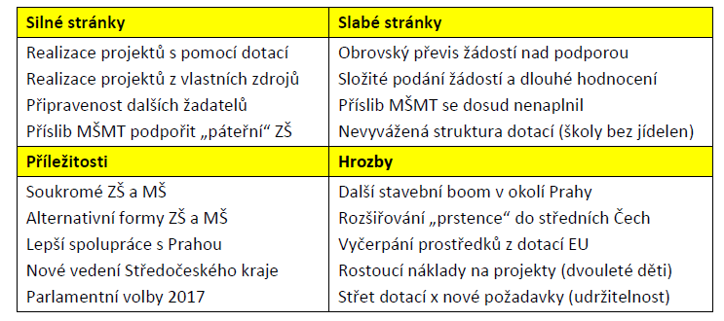
SWOT analýza 2017

Slide 10
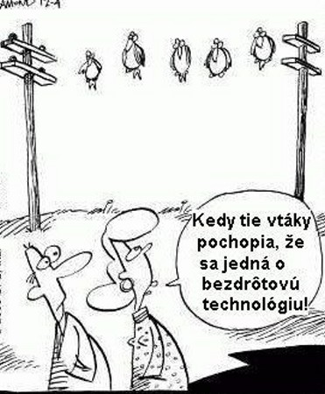
Děkujeme za pozornost

